Slide 1
Responsive Web Design(RWD) 響應式網頁設計
Responsive(反應靈敏)

Slide 2
Outline
預計完成版面設計
RWD響應式網頁簡介
RWD版面設計
bootstrap
RWD版面套修應用
RWD版面同風格創建
RWD專案開發

Slide 3
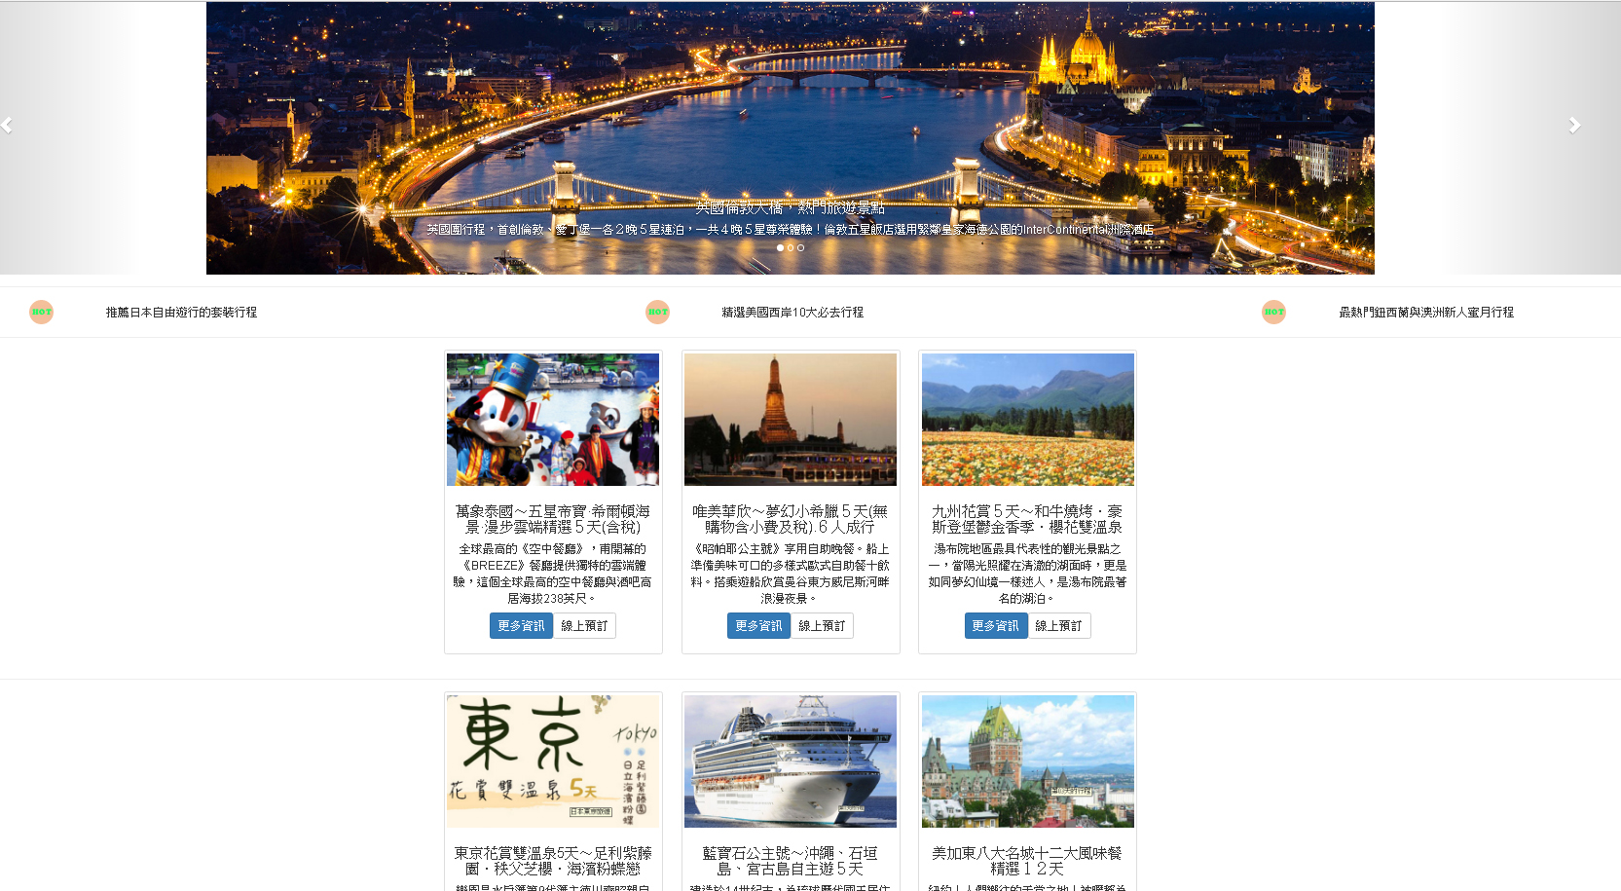
預計完成版面設計
建立bootstrap網頁，版面一

Slide 4

預計完成版面設計
建立bootstrap網頁，版面二

Slide 5
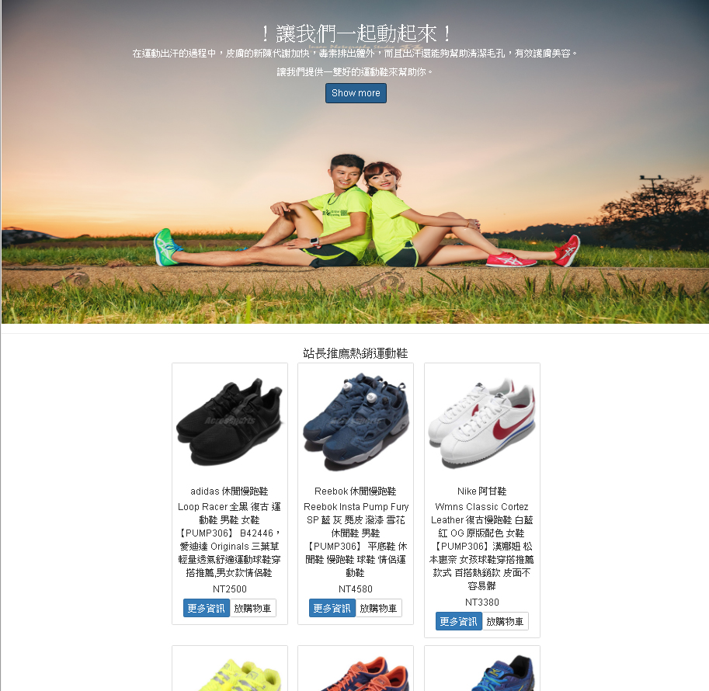
預計完成版面設計
建立bootstrap網頁，版面三

Slide 6
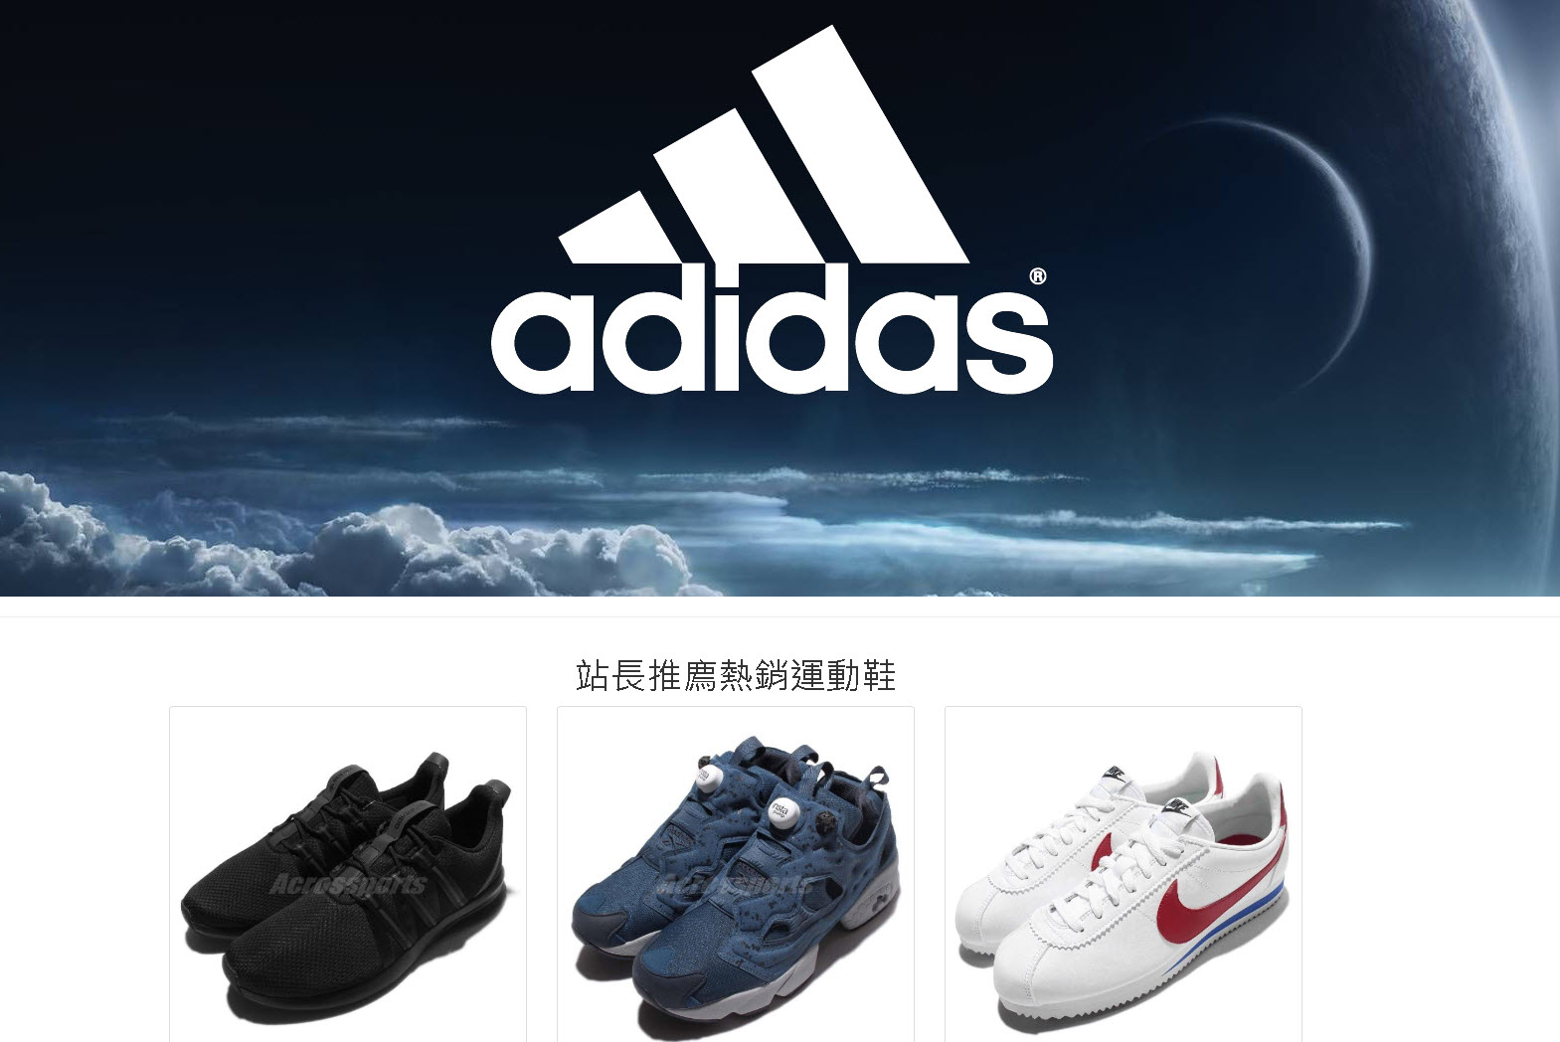
預計完成版面設計
建立bootstrap網頁，版面三-1

Slide 7
RWD響應式網頁簡介
響應式網站設計(Responsive Web design)
過去網頁開發都是以個人電腦與筆記型電腦為平台，近年來由於行動通訊的快速發展，小型的智慧型手機及平板，會造成網頁觀看的失真。
RWD的網頁設計與開發是針對用戶的設備環境(系統平台、螢幕尺寸、螢幕方向等)進行相應的響應和調整。
響應式網頁設計為將網站開發在多種的用戶端來自動調整執行，而非為每種用戶端設備，都做一個特定的版本。

Slide 8
RWD響應式網頁優缺點
優點：
因應不同的使用者裝置調整其版面顯示方式。
開發與維護成本比APP低
不需要下載APP就能使用
缺點：
舊版瀏覽器不支援
小尺寸螢幕不適合複雜的介面
載入速度問題

Slide 9
RWD響應式網頁設計三要素
1.流動佈局(Fluid Grid)：流動佈局是將網頁元素以各種大小方格配置版面設計，利用百分比混合畫素來設計出更靈活的佈局。
2.媒體查詢(Media Queries)：以設備類型、解析度、螢幕尺寸及色彩等，來決定給予的網頁樣式內容。
3.流動圖片(Fluid Images)：取消圖片的寬、高，讓圖片動態去適應佈局變化。

Slide 10
RWD範例網站
http://doremi-nut.com/index.php?lang=tw
http://m.windsortaiwan.com/
http://www.gvrb.com.tw/bathrooms
http://www.inskyhotel.com/

Slide 11
RWD多種設備螢幕解析度測試
多螢幕測試網站
Multi Screen Test
網站名稱：Multi Screen Test 網站鏈結：http://whatismyscreenresolution.net/multi-screen-test
Google Chrome提供內建功能

Slide 12
練習一
在網路上找你所喜歡的主題
找與主題相關RWD的3個網站，並用測試網站測試，網址需貼在下方。
網址：
1.
2.
3.

Slide 13
RWD版面設計
Bootstrap：
bootstrap是由Twitter公司發表，是目前網頁設計客戶端與行動通訊所歡迎的Framework。
它由Twitter的內部二位設計師合作開發。
Bootstrap主要建構在HTML5、CSS、JAVASCRIPT的基礎上。
特色為使用簡單，可靈活組合應用，使得網頁設計開發更加快速，Bootstrap提供了更佳視覺化網頁。
https://getbootstrap.com/

Slide 14
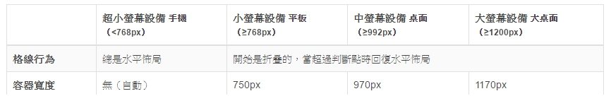
RWD版面設計
Bootstrap 預先設定了四種螢幕尺寸

Slide 15
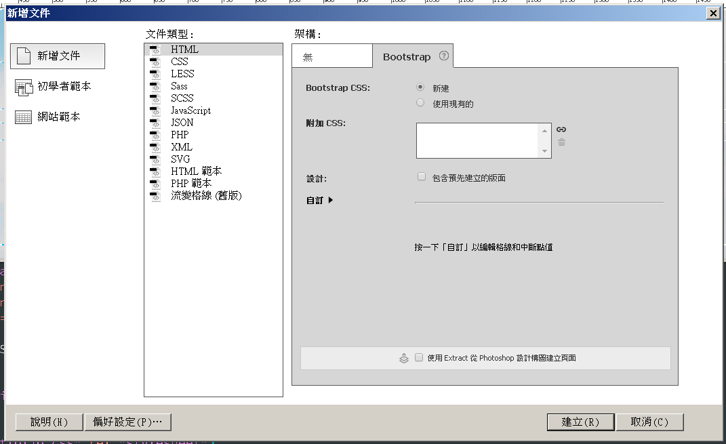
RWD版面設計
開始Dreamweaver cc 2019 bootstrap

Slide 16
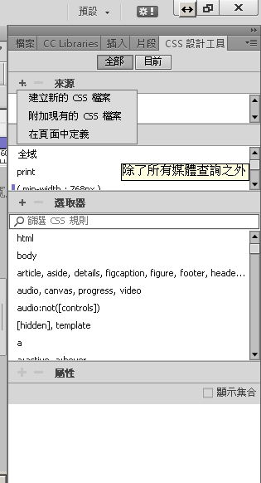
RWD版面設計
建立新的css的附加檔案。

Slide 17
Bootstrap版面容器
 | 超小屏幕 手機xs (<768px) | 小屏幕 平板sm (≥768px) | 中等屏幕 桌面顯示器md(≥992px) | 大屏幕 大桌面顯示器lg(≥1200px)
柵格系統行為 | 總是水平排列 | 開始是堆疊在一起的，當大於這些閾值時將變為水平排列C
.container 最大寬度 | None （自動） | 750px | 970px | 1170px
類前綴 | .col-xs- | .col-sm- | .col-md- | .col-lg-
列（column）數 | 12
最大列（column）寬 | 自動 | ~62px | ~81px | ~97px
槽（gutter）寬 | 30px （每列左右均有15px）
可嵌套 | 是
偏移（Offsets） | 是
列排序 | 是

Slide 18
Bootstrap版面容器
版面容器重要三個類別，.row、.container、.container-fluid，其中row必需要包在.container或.container-fluid內，才能進行排版。
.container：由device決定最大寬度尺寸大小
手機：<None （自動）
平版：>=750px
電腦：>=970px
電視或大型電腦螢幕：>=1170px
.container-fluid：固定為各deivce的100%大小

Slide 19
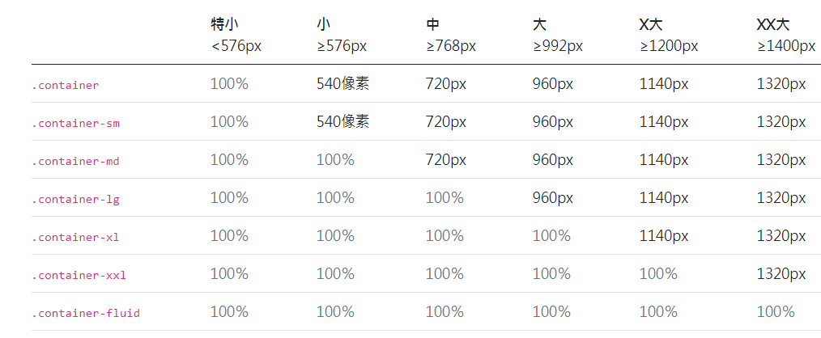
Bootstrap版面容器(5.0)

Slide 20
Bootstrap版面容器
例一：
分別建立container與container-fluid的div的版面區塊，內部包含row，並且設定大型螢幕的欄位col-lg-3及col-lg-9來觀察差異性。
File:test001.html&&test001.css

Slide 21
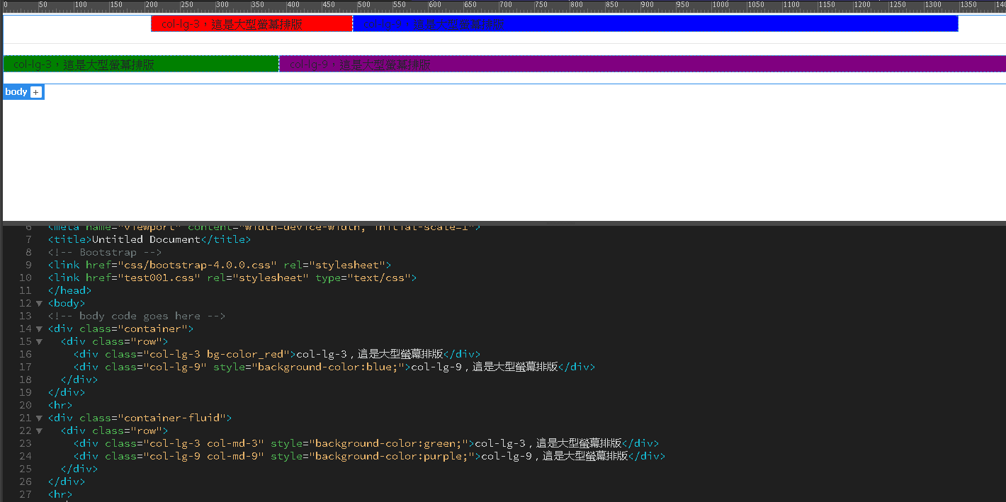
範例圖

Slide 22
Bootstrap版面容器
Bootstrap設定面版的欄位數為12，前置類別名稱：
手機：col-1~12(bootstrap 4.0更改)
平版：col-sm-1~12
電腦：col-md-1~12
電視：col-lg-1~12
超大型螢幕：col-xl-1~12col-1~12(bootstrap 4.0更改)

Slide 23
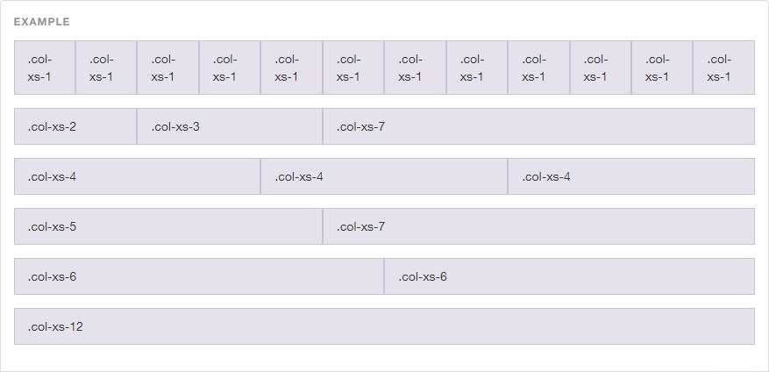
Bootstrap版面容器
Bootstrap版面配置方式：

Slide 24
Bootstrap版面容器
例二：建立一個bootstrap的固定大小容器，內包含三個列。
列一：電腦解析度，欄為4*4*4，內容：col-md-4這是電腦排版方式1-3
列二：手機解析度，欄為6*6*6，電腦解析度，欄為4*4*4，內容：.col-6 .col-md-4這是電腦、手機排版方式1-3
列三：手機解析度，欄為4*4*4*4，電腦解析度，欄為4*8*8*4，內容： col-4 col-md-4這是電腦、手機組合排版方式1-4
其中用水平線間格。
並各自設定背景顏色
File:test001.html&&test001.css

Slide 25
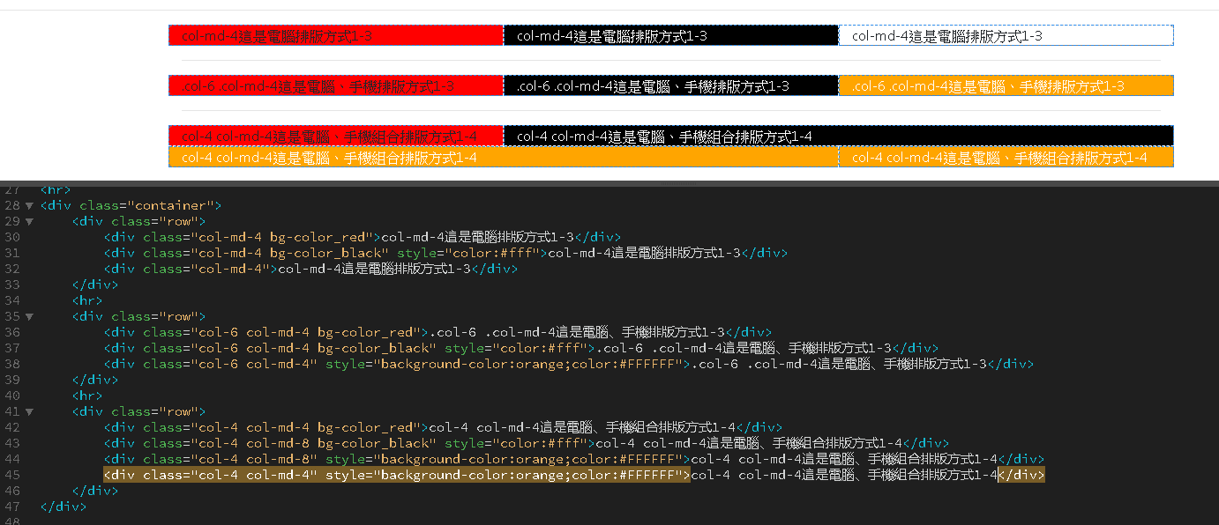
範例圖

Slide 26
練習二
例：建立三個bootstrap的固定大小*1與全版面*2容器。
固定大小容器內包含二個列
列一：平板解析度，欄為6*4*2，內容為這是平板6/4/2排版方式1~3，設定css：字型大小18pt，font-weight，bolder
列二：手機解析度，欄為3*3*3*3，電腦解析度，欄為3*4*3*2，內容為這是電腦、手機排版方式1~4，設定css：font-family， "微軟正黑體", Helvetica, Arial， font-color，自訂。
全版面容器1包含二個列
列一：手機解析度，欄為2*2*8，內容為這是手機全版排版方式1~3，設定css：background-color，自訂， font-color，自訂。
列二：電腦解析度，欄為7*5，電視解析度，欄為12，內容為這是電腦md、電視lg組合排版測試方式1~2，設定css： font-style:自訂，line-height: 5em; font-family，中文字，自訂， font-color，自訂。
全版面容器2包含二個列
自訂列上述皆沒有的解析度與欄位排版，內容為自訂(手機、平板、電腦、電視)組合排版測試方式，並且設定新的CSS規則。
其中用水平線間格。

Slide 27
Bootstrap版面容器 Offset為設定徧移位置
例三：建立三個徧移列
列一：電腦解析度欄位一col為2，內容為col2為正常位置，欄位二col為4，並徧移2位置，內容為col4為徧移2位置。
列二：手機解析度欄位一col為3欄，並徧移3位置，內容為col3為徧移3位置，欄位二col為3欄，並徧移1位置，內容為col3為徧移1位置。
列三：平板解析度欄位一col為6欄，並徧移4位置，內容為col6為徧移4位置，欄位二col為4欄，內容為col4正常位置。
File:test002.html&&test002.css

Slide 28
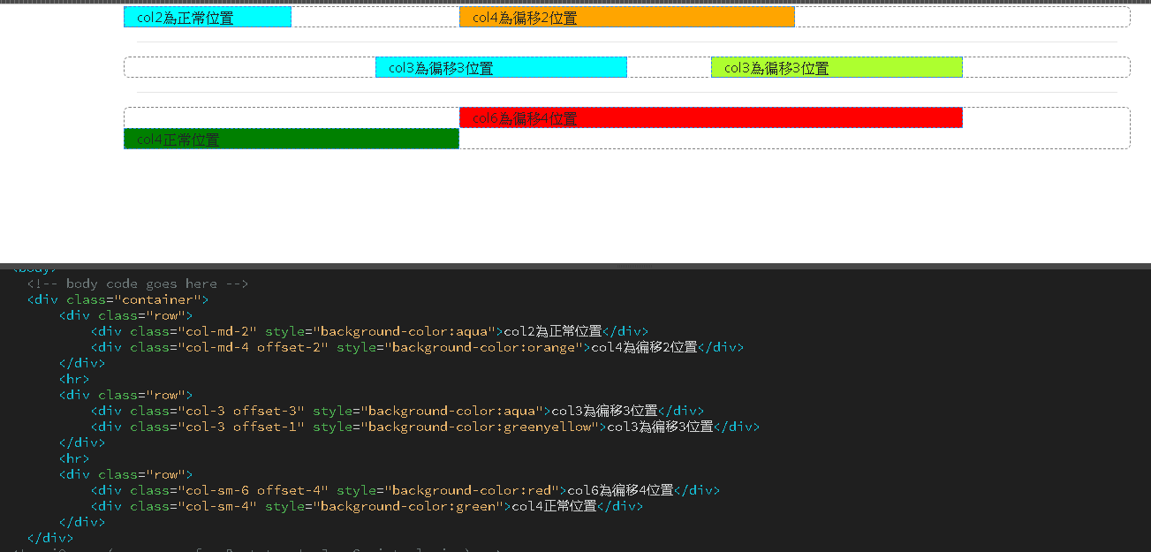
範例圖

Slide 29
練習三
練習Offset為設定徧移位置
例：建立二個徧移列
列一：電視解析度欄位一col為3，並徧移2位置，內容為col3為徧移2位置 ，欄位二col為1，並徧移2位置，內容為col1為徧移2位置，欄位三col為1，內容為col2為正常位置 。
列二：手機解析度欄位一col為5欄，並徧移1位置，內容為col5為徧移1位置，欄位二col為1欄，並徧移5位置，內容為col1為徧移5位置，欄位三col為6欄，並徧移4位置，內容為col6為徧移4位置。

Slide 30
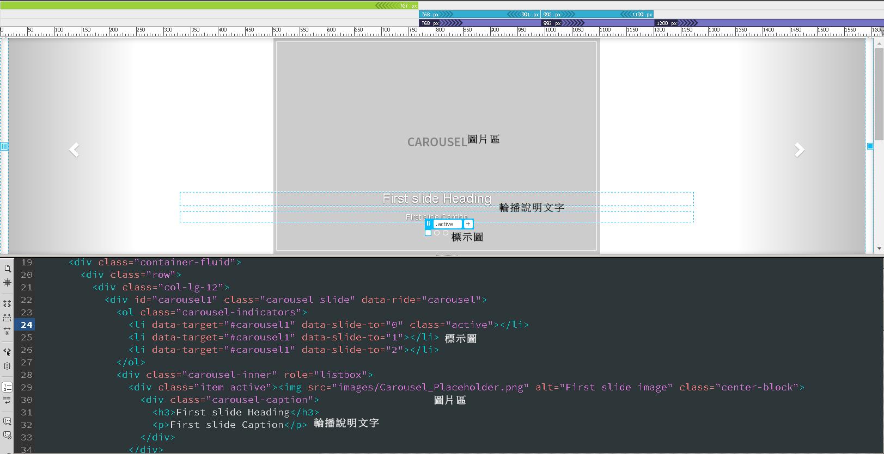
Bootstrap版面輪播介紹
Bootstrap版面輪播Carousel

Slide 31
Bootstrap版面輪播介紹
例建立Bootstrap版面輪播Carousel，來測試運用。
建立container-fluid內的row，並放置Carousel功能。
Carousel輪播圖片，使用1920-500-01.jpg、 1920-500-02.jpg、1920-500-03.jpg取代。
1920-500-01.jpg設定超連結，網址：http://www.yahoo.com.tw，並設定主標題h3：、內容為廣告輪播測試01，次標題為：廣告輪播子標題測試文字01，替代文字：廣告輪播測試01 。
1920-500-02.jpg：設定主標題h3：、內容為廣告輪播測試02，次標題為：廣告輪播子標題測試文字02，替代文字：廣告輪播圖02。
1920-500-03.jpg設定超連結，網址：http://www.pchome.com.tw，並取消主標題、次標題，替代文字：廣告輪播測試03 。
File:test003.html&&test003.css

Slide 32
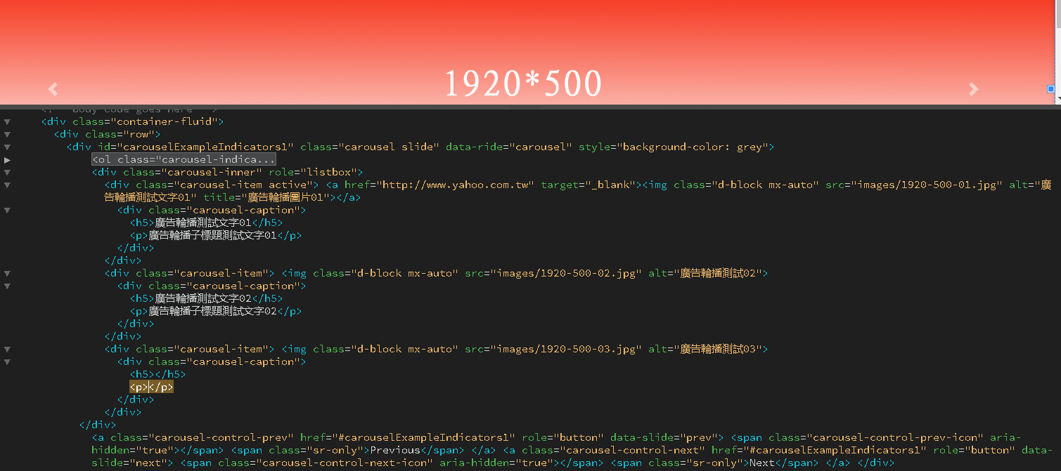

Slide 33
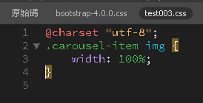
Css設定

Slide 34
練習四
練習建立Bootstrap空白版面，插入輪播Carousel，來測試運用，建立container-fluid內的row，並放置Carousel功能。
設定一個主題，製作Carousel輪播圖片，1920*1080.jpg*3
製作出的Carousel輪播圖片，用來取代使用原有圖片。
Carousel輪播圖片設定主標題、副標題、相關超連結，網址：自訂
File:test004.html&&test004.css

Slide 35
Bootstrap資訊縮圖介紹
Card資訊縮圖功能，可在版面中提供每列一到多個的資訊顯示縮圖的功能，預設為每列三個資訊縮圖功能。
包含圖片，主標題、次標題、按鈕，利用框線形成一個群組。

Slide 36
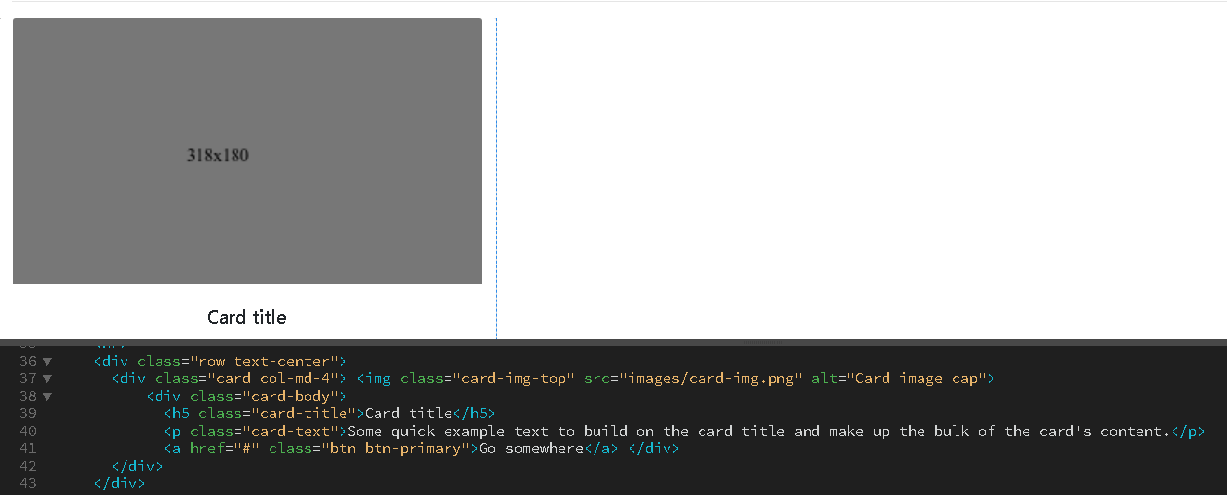
圖片

Slide 37
Bootstrap資訊縮圖介紹
例Bootstrap資訊縮圖cards功能，建立一列三個資訊縮圖的測試網頁。
第一：圖檔400x200.jpg，主標題：資訊縮圖測試文字01，次標題：次標題測試文字01，內容文字說明，按鈕第一個啟動，內容：更多資訊，按鈕第二個刪除。
第二：圖檔400x200.jpg，主標題：資訊縮圖測試文字02，次標題：次標題測試文字02，內容文字說明，按鈕第一個刪除，內容：更多資訊，按鈕第二個啟動。
第三：圖檔400x200.jpg，主標題：資訊縮圖測試文字03，次標題：次標題測試文字03，內容文字說明，按鈕第一二個啟動，內容：更多資訊。
File:test005.html&&test005.css

Slide 38
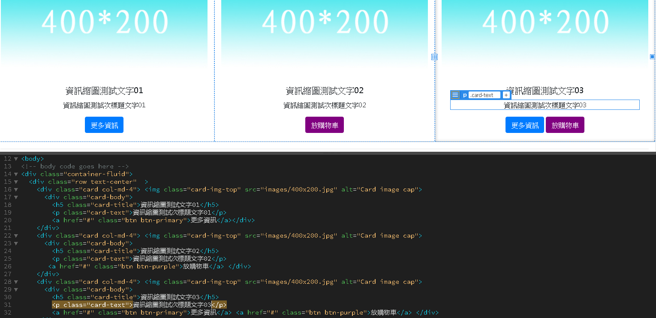

Slide 39
設定自訂按鈕風格
.btn-purple {
color: #fff;
background-color: purple;
border-color: purple;
}
.btn-purple:hover {
color: #fff;
background-color: #DA51F8;
border-color: #B42EC1;
}
.btn-purple:focus, .btn-purple.focus {
box-shadow: 0 0 0 0.2rem rgba(208, 88, 242, 0.5);
}
.btn-purple.disabled, .btn-purple:disabled {
color: #fff;
background-color: purple;
border-color: purple;
}
.btn-purple:not(:disabled):not(.disabled):active, .btn-purple:not(:disabled):not(.disabled).active,
.show > .btn-purple.dropdown-toggle {
color: #fff;
background-color: #B42EC1;
border-color: #6C088C;
}
.btn-purple:not(:disabled):not(.disabled):active:focus, .btn-purple:not(:disabled):not(.disabled).active:focus,
.show > .btn-purple.dropdown-toggle:focus {
box-shadow: 0 0 0 0.2rem rgba(208, 88, 242, 0.5);
}

Slide 40
實例建構
建立bootstrap網頁，版面一
File:test006.html&&test006.css

Slide 41
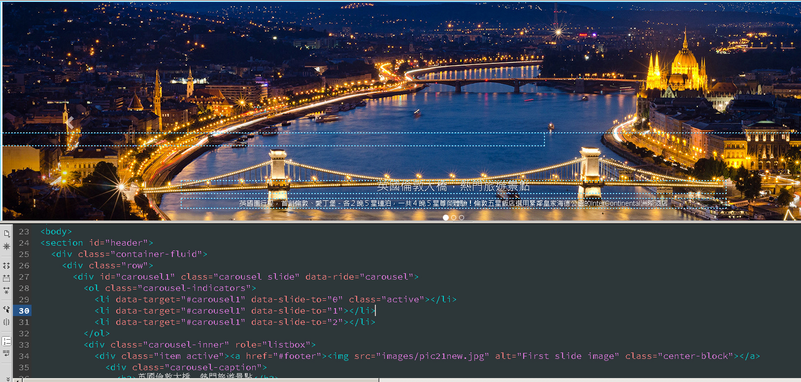
輪播(Carousel)實作應用

Slide 42
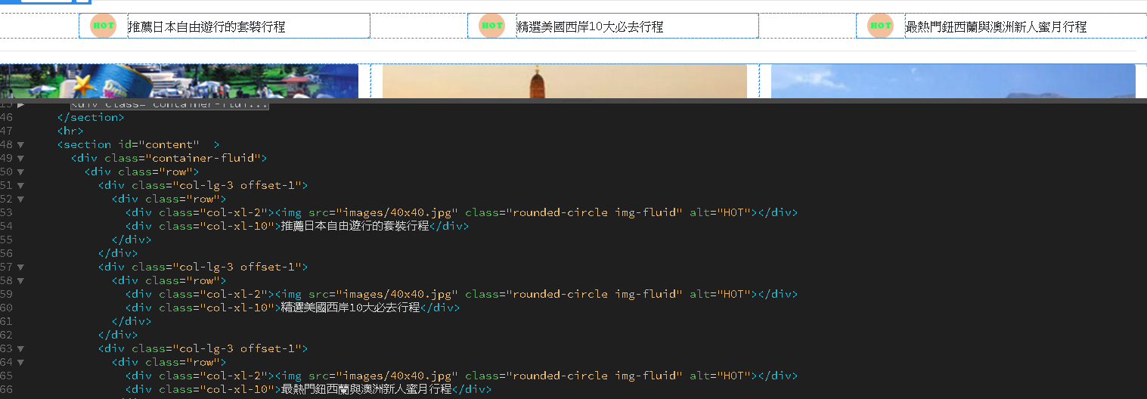
offset實作應用

Slide 43
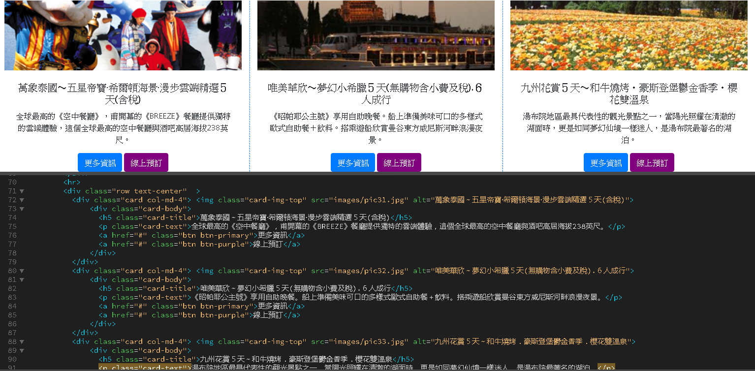
card實作應用

Slide 44
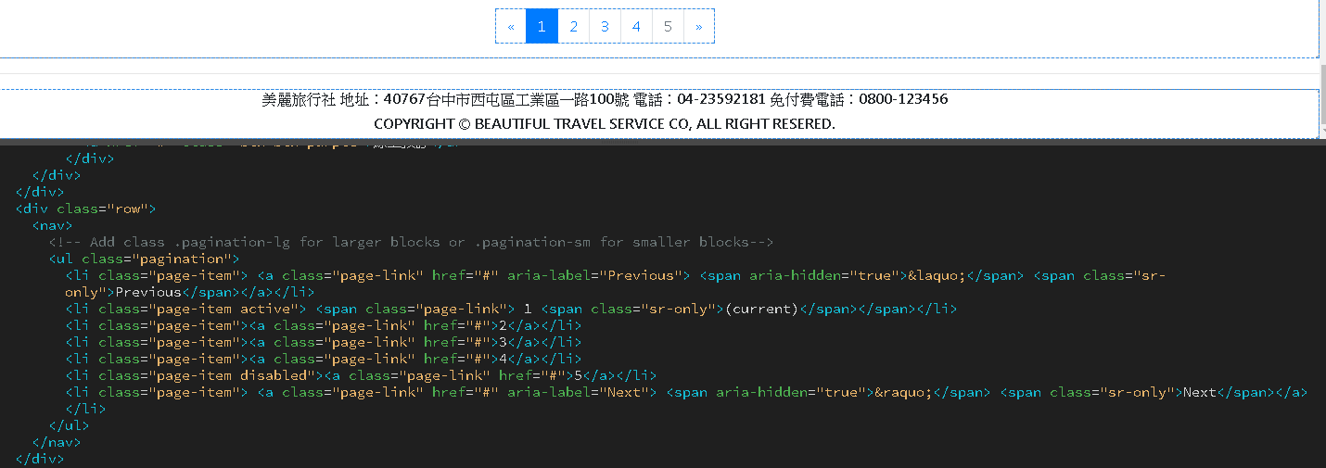
Pagination實作應用

Slide 45
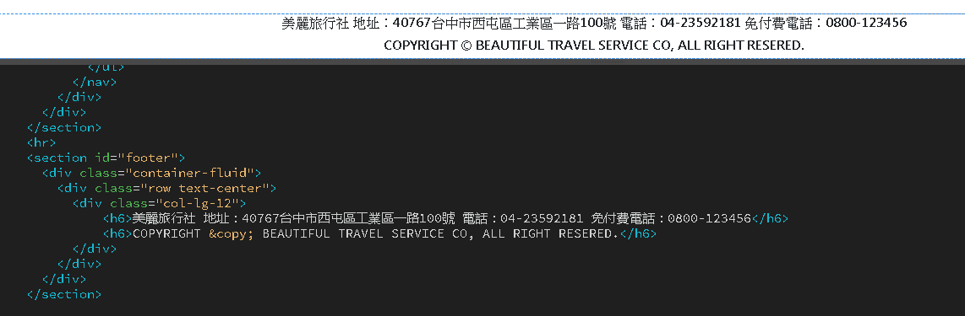
Footer實作應用

Slide 46
練習五
在網路上自行尋找一個主題，利用所教的功能，自行建立一個不同主題的網頁。

Slide 47
實例建構
建立bootstrap網頁，版面二，載入影片的導覽頁
自行提供影片播放
從Youtube使用Ifame嵌入播放
優點：
將動態影片播放，可做為Bootstrap網站首頁背景，可做為很好的意念與形象宣傳，呈現客戶的商業產品的特色。

Slide 48
建立一個空白的bootstrap頁面
另存：index.php並建立website01.css
建立<title>林肯運動鞋專賣店
連結所有相關的css與javascript檔
Css(加入順序)
animate.css
morphext.css
javascript(加入順序)
wow.js
morphext.js
text_ctrl.js
File:index.php&&website01.css

Slide 49
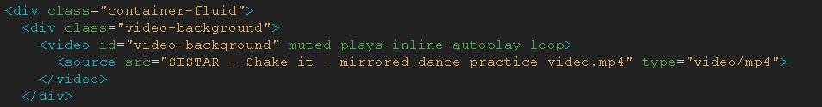
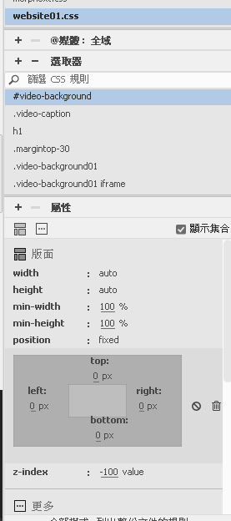
建立video-background play of DIV
建立css #video-background

Slide 50
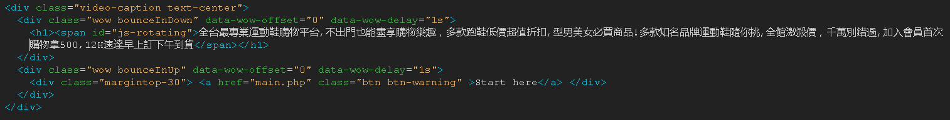
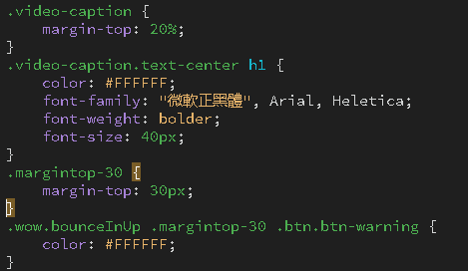
建立文字特效DIV
建立CSS

Slide 51
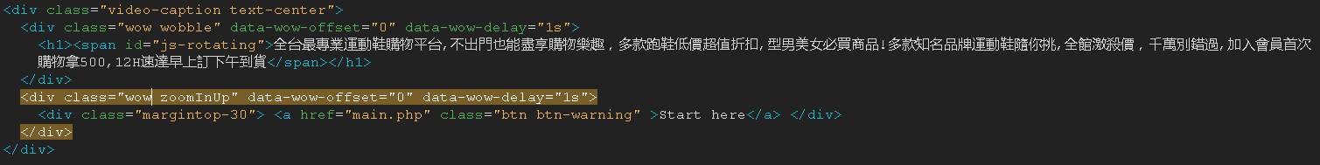
調整文字與按鈕特效
測試網址：
https://daneden.github.io/animate.css/
選定特效功能，並設定特效指令

Slide 52
建立Youtube影片播放
另存為新頁面
貼上iframe內容：
<iframe src="https://www.youtube.com/embed/Ib_PBgn8hB0?controls=0&showinfo=0&rel=0&autoplay=1&loop=1&mute=1&playlist=Ib_PBgn8hB0" frameborder="0" allowfullscreen></iframe>
File:index01.php&&website01.css

Slide 53
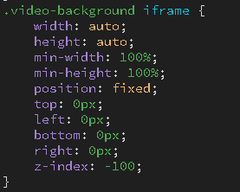
建立Youtube影片播放
設定新的css

Slide 54
練習六
自行設定一個主題，製作出動態影片播放頁面，一個為內存影片播放，二為Youtube影片播放，可同主題或不同主題。
自行設定說明標題出現的方式。
自行設定按鈕區塊出現的方式。

Slide 55
實例建構
File:main.php&&website01.css
建立bootstrap網頁，版面三

Slide 56
Jumbotron實作應用

Slide 57
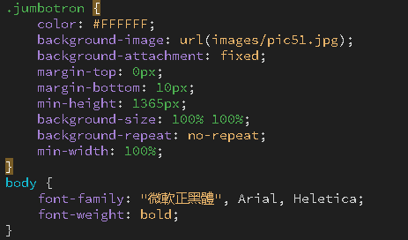
css

Slide 58
實例建構
建立bootstrap網頁，版面三-1
File:main01.php&&website01.css

Slide 59
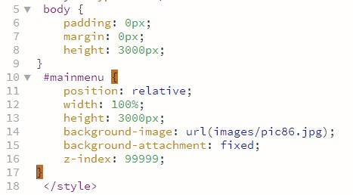
版面三-1，css設定

Slide 60
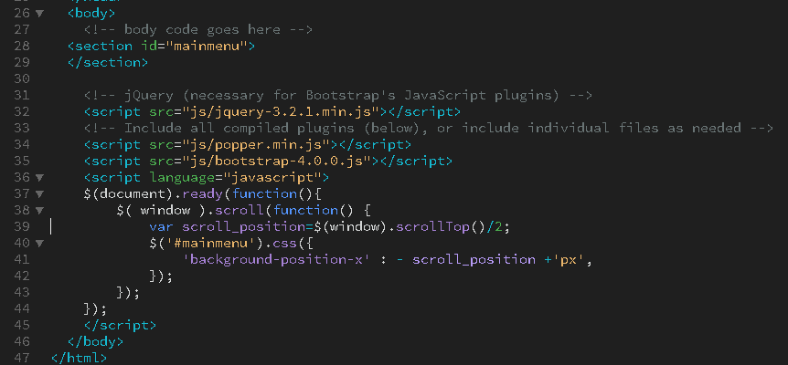
版面三-1，jquery程式

Slide 61
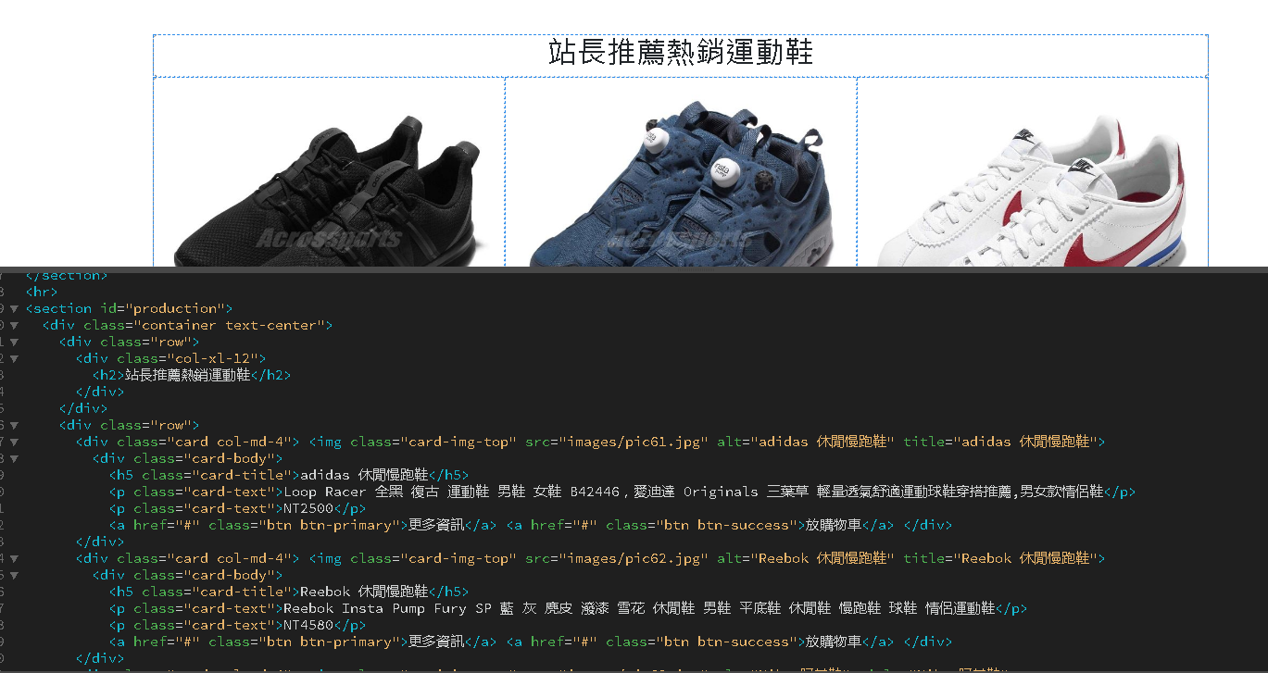
Card實作應用

Slide 62
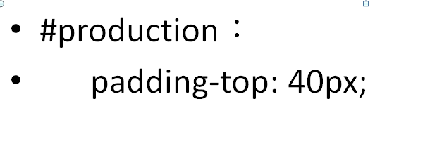
css

Slide 63
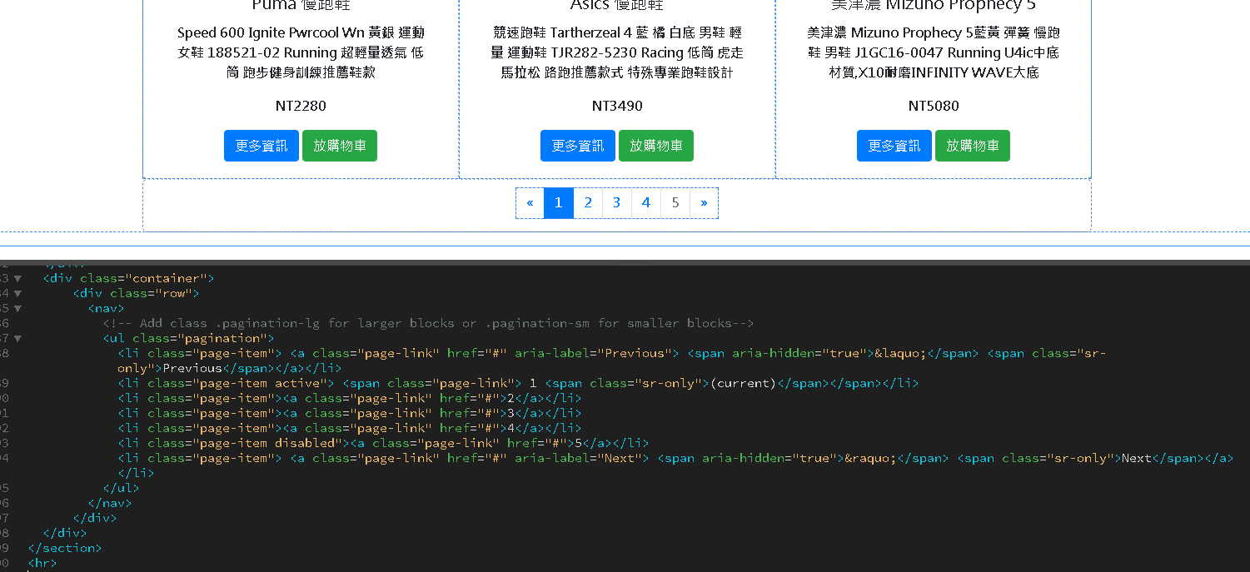
pagination

Slide 64
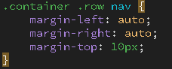
Pagination css設定

Slide 65
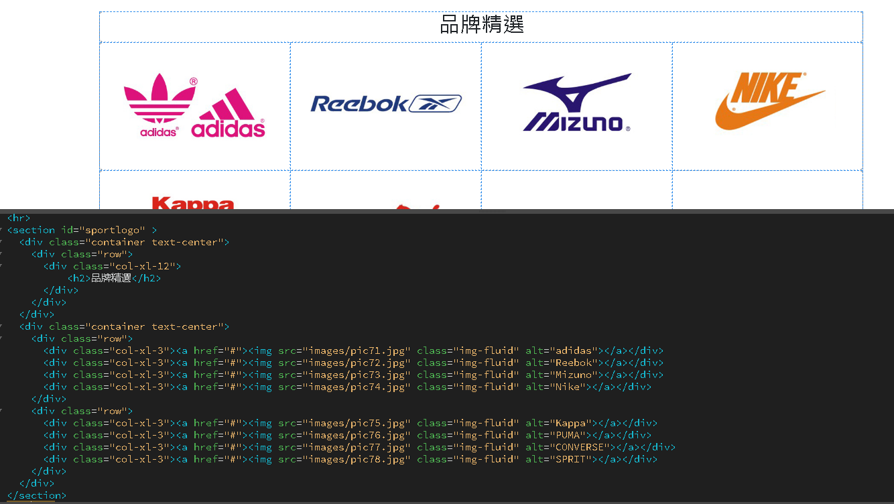
Col-xl-3品牌精選

Slide 66
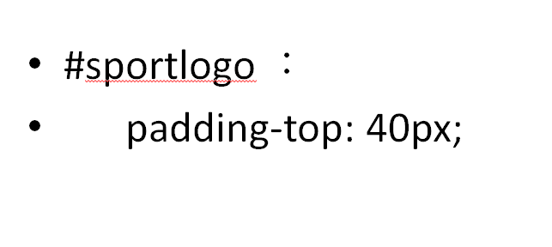
css

Slide 67
Font Awesome 字型圖示
於<head>內加入
<link rel="stylesheet" href="https://use.fontawesome.com/releases/v5.8.1/css/all.css" integrity="sha384-50oBUHEmvpQ+1lW4y57PTFmhCaXp0ML5d60M1M7uH2+nqUivzIebhndOJK28anvf" crossorigin="anonymous">
Font Awesome 字型圖示查詢網址：
http://fontawesome.io/icons/

Slide 68
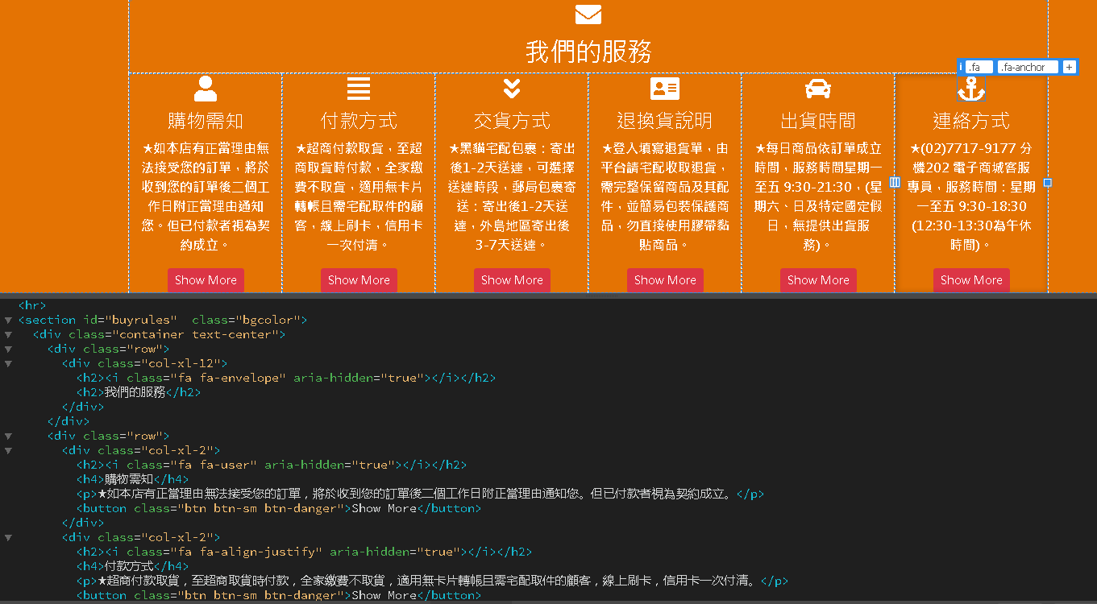
Font Awesome

Slide 69
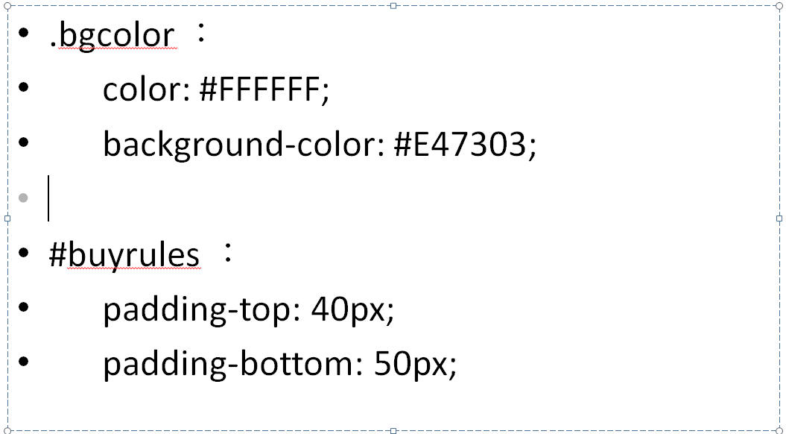
css

Slide 70

Font Awesome 字型圖示
網頁中加入ICON的圖示：
可增加網站的美觀
可讓使用者好辨識該按鈕的內容

Slide 71
Font Awesome 字型圖示
Font Awesome 將圖示ICON都製作成文字的字型 (Fonts)，然後再透過CSS的技術去呼叫圖示ICON出來
優點：
向量圖示放大、縮小不會失真
呼叫使用相當簡單，可變化多種模式
一個字型卻擁有超過400個圖示ICON
免費使用，不必擔心版權問題
File:test008.html

Slide 72
Font Awesome 字型圖示
在<body>直接引用
<p><i class="far fa-hand-point-right fa-lg"></i>far fa-hand-point-right fa-lg</p>
far fa-hand-point-right ：選擇圖示
選擇大小
fa-lg：放大 33%
fa-2x~5X：放大為兩倍到5x
大小即會受所設定字型h1參數所影響

Slide 73
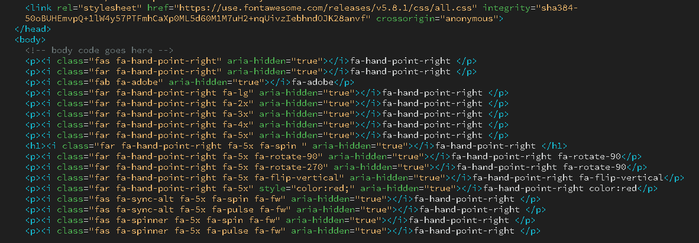

Slide 74
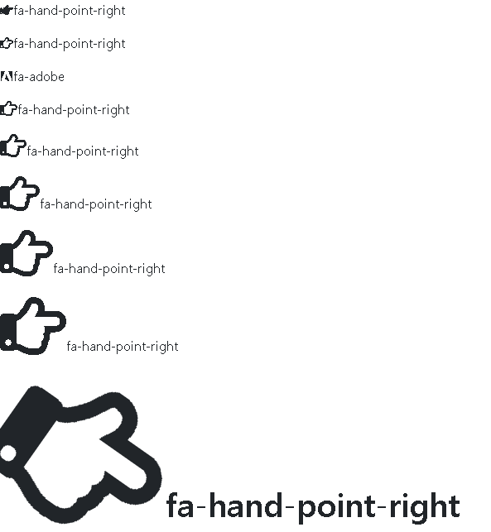

Slide 75
Font Awesome 字型圖示
圖示旋轉：
<p><i class="far fa-hand-point-right fa-5x fa-rotate-90"></i>fa-hand-point-right fa-5x fa-rotate-90</p>
圖示水平翻轉：
<p><i class="far fa-hand-point-right fa-5x fa-flip-horizontal"></i>fa-hand-point-right fa-5x fa-flip-horizontal</p>
圖示垂直翻轉：
<p><i class="far fa-hand-point-right fa-5x fa-flip-vertical"></i>fa-hand-point-right fa-5x fa-flip-vertical</p>

Slide 76
Font Awesome 字型圖示
顏色設定：
<p><i class="far fa-hand-point-right fa-5x" style="color:red"></i>fa-hand-point-right fa-5x</p>
動態旋轉設定：
<p><i class="fas fa-spinner fa-spin fa-5x fa-fw"></i>Londing....</p>
<p><i class="fas fa-sync-alt fa-pulse fa-5x fa-fw"></i>Londing....</p>
.fa-spin:以線性的方式旋轉
.fa-pulse:以階段方式旋轉

Slide 77
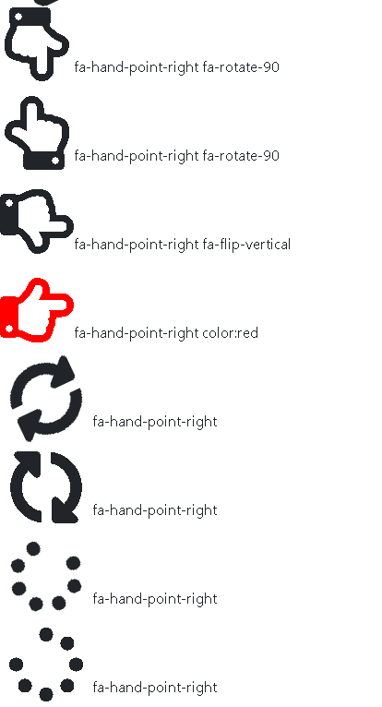

Slide 78
練習
選出自己喜歡Font Awesome 字型圖示，每項要求2個圖示。
由小到大排列1X~5X，同時設定一個h1。
設定旋轉，90、180、270、horizontal、vertical
設定不同顏色，與動態旋轉設定。

Slide 79
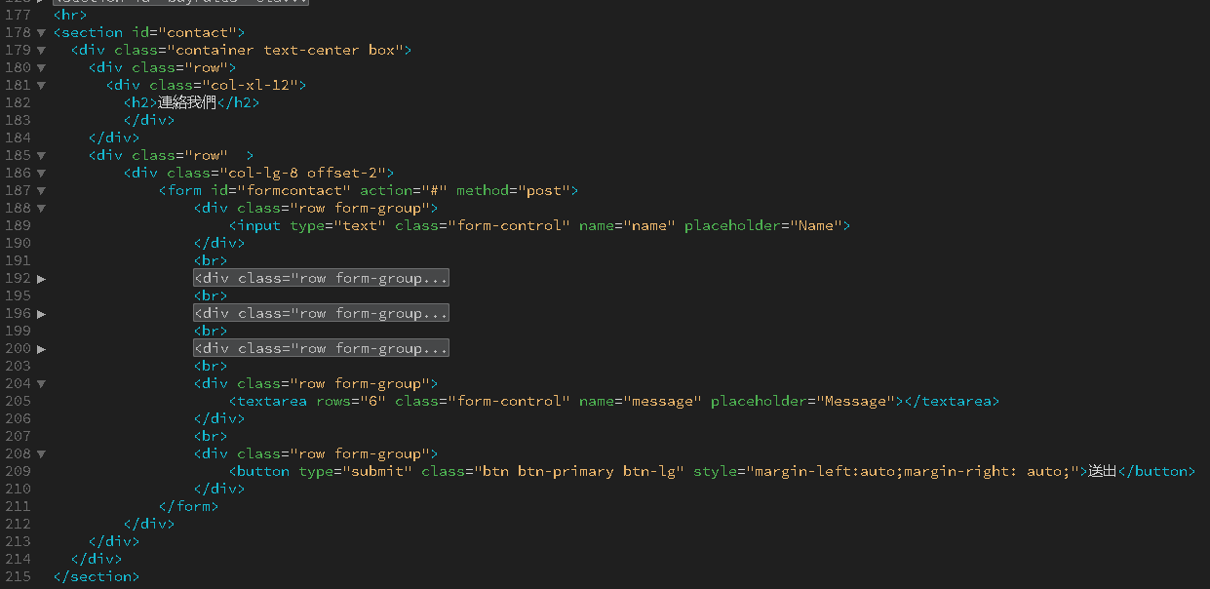
Form表單實作應用(連絡我們)

Slide 80
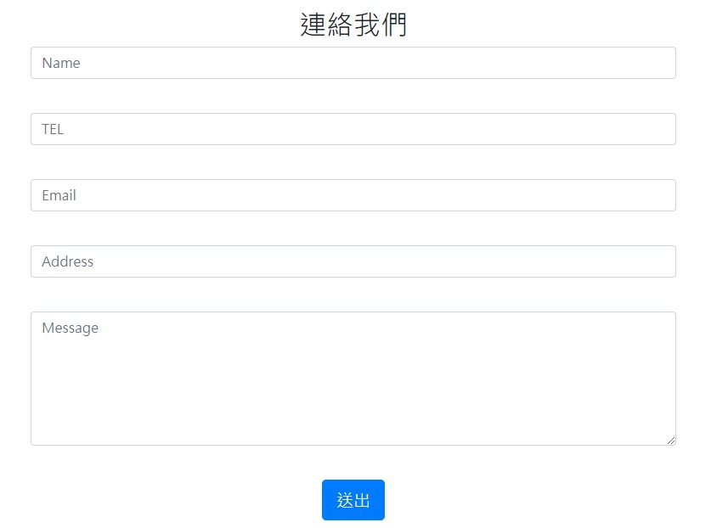
完成相關欄位

Slide 81
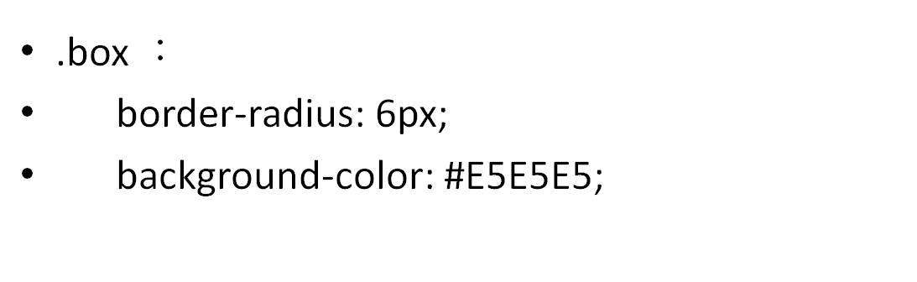
CSS

Slide 82
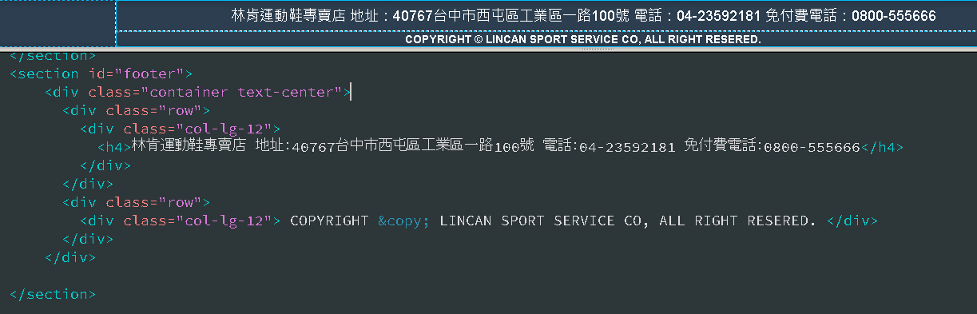
Footer實作應用

Slide 83
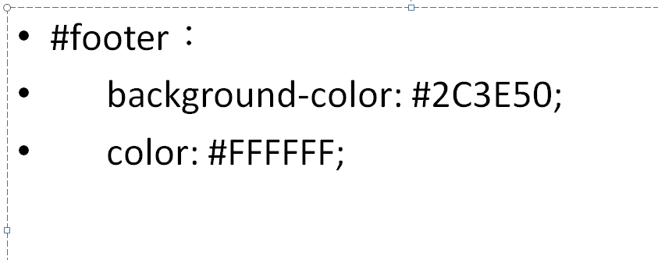
css

Slide 84
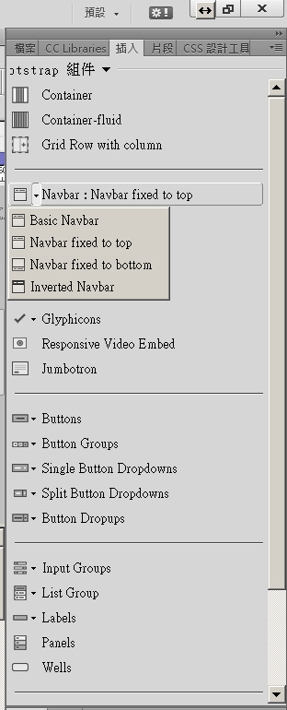
Bootstrap Navbar
在<body>插入Navbar fixed to top
Basic Nabar ()
Navbar fixed to top
Navbar fixed to bottom
Inverted Navbar(反向)

Slide 85
例：建立一個在固定上層的導覽列，左邊的文字以fas fa-home取代，圖示大小與顏色需設定為style="color:#FF000F;font-size:50px"。
其他功能項目仿製中分署的功能表五個主功能與子功能的項目，每個子功能都需加入<div class="dropdown-divider"></div>分割。
其中保留搜尋列。

Slide 86
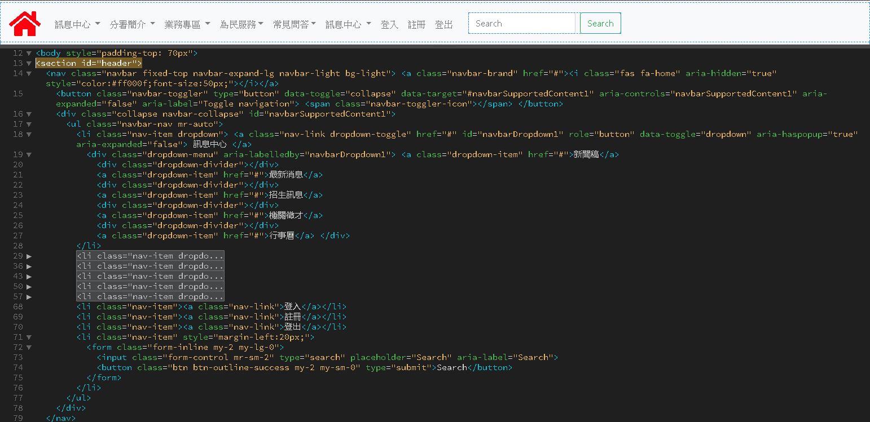

Slide 87
Navbar對齊與背景顏色
調整： <ul class="navbar-nav mr-auto">
mr-auto：靠左
ml-auto：靠右
mx-auto：置中
<nav class=“navbar fixed-top navbar-expand-lg navbar-light bg-light”> 預設顏色
navbar-dark：深色背景
navbar-light：淺色背景
例如
navbar-dark bg-primary
navbar-light bg-warning

Slide 88
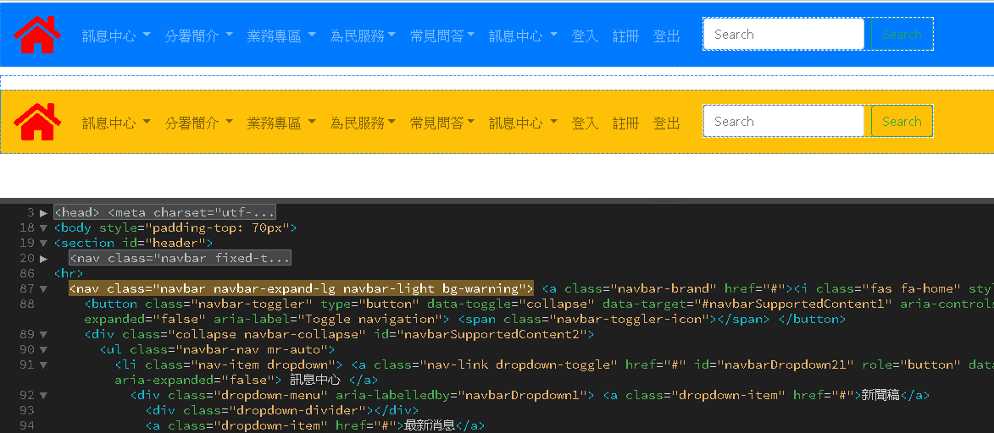

Slide 89
設定次功能表
<li class="nav-item dropdown">
<a href="#" id="menu" data-toggle="dropdown" class="nav-link dropdown-toggle">測試中心</a>
<ul class="dropdown-menu">
<li class="dropdown-item dropdown-submenu">
<a href="#" data-toggle="dropdown" class="dropdown-toggle">Submenu-1</a>
<ul class="dropdown-menu">
<li class="dropdown-item"><a href="#">Item-1</a></li>
<li class="dropdown-item"><a href="#">Item-2</a></li>
<li class="dropdown-item"><a href="#">Item-3</a></li>
</ul>
</li>
<li class="dropdown-item dropdown-submenu">
<a href="#" data-toggle="dropdown" class="dropdown-toggle">Submenu-2</a>
<ul class="dropdown-menu">
<li class="dropdown-item"><a href="#">Item-1</a></li>
<li class="dropdown-item"><a href="#">Item-2</a></li>
<li class="dropdown-item"><a href="#">Item-3</a></li>
</ul>
</li>
</ul>
</li>

Slide 90
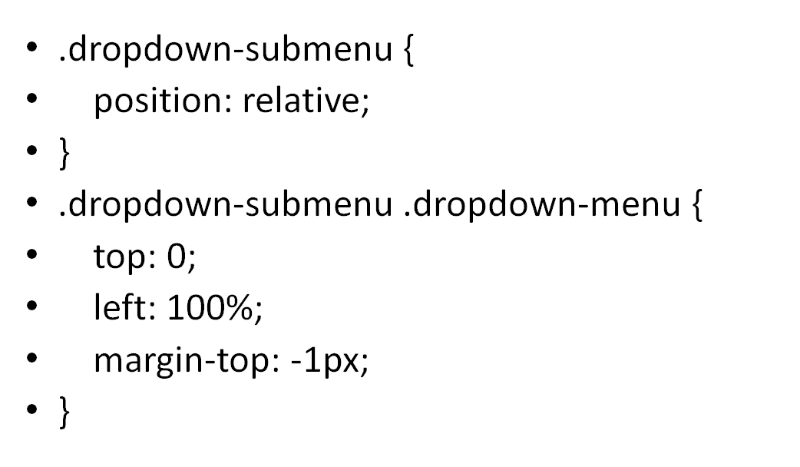
設定次功能表css

Slide 91

設定次功能表javascript

Slide 92


Slide 93
例：為林肯運動鞋專賣設計一個導覽列，將Brand換成一個LOGO圖檔，
調整Navbar功能內容，文字內容來建立主功能與子功能，每子功能皆需要分割。
功能項目需置中放置，需包含搜尋列。
將Navbar調整後放入林肯運動鞋專賣網頁中。

Slide 94

設定置中參數

Slide 95


Slide 96


Slide 97
練習七
例：為美麗旅行社設計一個導覽列，將Brand換成一個LOGO圖檔，需自行編修圖檔。
調整Navbar功能內容，自訂旅行社主功能與子功能，每子功能皆需要分割，功能項目需要包含五個主功能，其中需要有二個子功能。
功能項目需置位址(自訂)。
將Navbar調整後放入美麗旅行社設計網頁中。

Slide 98
分割並組合個模組檔案
原main.php->轉存mainOLD.php
原main.php->內容用require_one組合成新的main.php檔案
新的main.php轉存成templates.php，並刪除content內容，成為母版檔。

Slide 99
將新版面分割成單元子檔
將共同使用部分，分成各個子檔：
預計分成
Head內容取出，headfile.php
navbar內容取出，navbar.php
javascript內容取出，jsfile.php
footer內容取出，footer.php
移除content內容，成為正式版面母檔

Slide 100
使用php指令
include 和 include_once
引入檔案，後者可避免重複引入，若引不到檔案會出現錯誤息，但程式不會停止。
require 和 require_once
引入檔案，後者可避免重複引入，若引不到檔案會出現錯誤息，程式會停止執行。

Slide 101

Headfile.php

Slide 102

Navbar.php

Slide 103

jsfile.php

Slide 104

Footer.php

Slide 105

移除content內容，成為正式版面母檔

Slide 106
整合練習
在網路上自行尋找一個主題，利用所教的功能，自行建立一個不同主題的網頁，依所教的方式，設計出一個全新的版面。
主題：自訂
版面：自訂
導覽列功能：自訂
產品內容：自訂
並且製作成為正式版面母檔

Slide 107

建立會員註冊頁面

Slide 108

匯入資料庫表格
建立資料庫：lincandb
匯入資料表：lincandb.sql

Slide 109

建立會員資料表：member

Slide 110

各輸入欄位建立

Slide 111

各輸入欄位建立

Slide 112

建立日期選擇javascript

Slide 113

測試日期選擇javascript

Slide 114

建立Connection\dbset.php

Slide 115

建立郵遞區號php

Slide 116


Slide 117

建立'Town_ajax.php'

Slide 118

建立'Zip_ajax01.php'

Slide 119

測試郵遞區號帶入

Slide 120


帶入認證碼javascript

Slide 121
getcaptcha_img(影象寬,影象高,亂數字碼長度，"影像背景顏色16進位","文字顏色16進位",雜訊顏色16進位," wfield ","new");
//wfield=要寫入的欄位id
//selmod=選擇模式(new：第一次產生，renew：更新認証碼)

Slide 122

測試帶入認證碼javascript

Slide 123

建立表單檢查javascript

Slide 124


Slide 125



Slide 126

建立checkemail.php

Slide 127

加入檢查自訂規則

Slide 128

建立css規則

Slide 129

測試表單檢查javascript

Slide 130

帶入表單上傳javascript

Slide 131


Slide 132

建立表單上傳javascript

Slide 133
function ajaxFileUpload(){ var fileName = $('#fileToUpload').val(); var idxDot = fileName.lastIndexOf(".") + 1; var extFile = fileName.substr(idxDot, fileName.length).toLowerCase(); if (extFile=="jpg" || extFile=="jpeg" || extFile=="png"|| extFile=="gif"){ $.ajaxFileUpload({ url:'doajaxfileupload01.php', secureuri:false, fileElementId:'fileToUpload', dataType: 'json', success: function (data){ if(data.success=='true'){ alert(data.msg); $('#uploadname').val(data.filename[0]); $('#showimg').attr({'src':'uploads/'+data.filename[0],'style':'display:block;'}); } else { alert(data.error); } }, error: function (data, status, e){ alert(e); } }) }else{ alert("目前只支援jpg,jpeg,png,gif檔案格式上傳！"); } return false; }

Slide 134
建立doajaxfileupload01.php
<?php $output_dir = "uploads/"; if(isset($_FILES["fileToUpload"])) { $error =$_FILES["fileToUpload"]["error"]; if(!is_array($_FILES["fileToUpload"]["name"])) { //single file $extName= pathinfo($_FILES["fileToUpload"]["name"], PATHINFO_EXTENSION); $fileNameNew=strtotime("now").".".$extName; move_uploaded_file($_FILES["fileToUpload"]["tmp_name"],$output_dir.$fileNameNew); $filenames[]= $fileNameNew; } else { //Multiple files, file[] $fileCount = count($_FILES["fileToUpload"]["name"]); for($i=0; $i < $fileCount; $i++) { $extName = pathinfo($_FILES["fileToUpload"]["name"][$i],PATHINFO_EXTENSION); $fileNameNew=strtotime("now").".".$extName; move_uploaded_file($_FILES["fileToUpload"]["tmp_name"][$i],$output_dir.$fileNameNew); $filenames[]+= $fileNameNew; } } $retcode = array("success" => "true", "msg" => "完成檔案上傳", "error" => "","filename"=>$filenames); echo json_encode($retcode,JSON_UNESCAPED_UNICODE); return; } $retcode = array("success" => "false", "msg" => "無法完成檔案上傳", "error" => "upload to fail","filename"=>""); echo json_encode($retcode,JSON_UNESCAPED_UNICODE); return; ?>

Slide 135

測試上傳javascript

Slide 136

建立註冊資料寫入

Slide 137
整合練習
新增功能頁面
主題：最新消息
版面：持續林肯運動鞋專賣版面
資料表單news：資料欄位(自訂)

